Slide 1
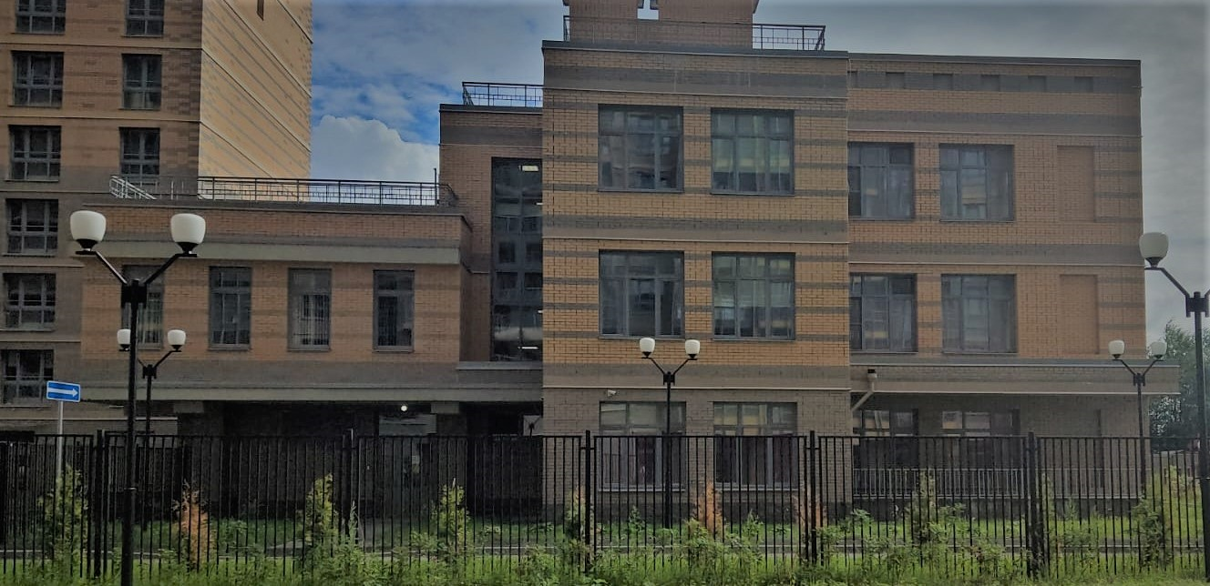
Государственное бюджетное дошкольное образовательное учреждение детский сад № 8 Приморского района Санкт-Петербурга

Slide 2
Образовательная программа дошкольного образования, адаптированная для обучающихся с ограниченными возможностями (с задержкой психического развития) Государственного бюджетного дошкольного образовательного учреждения детского сада № 8 Приморского района Санкт-Петербурга (далее - Программа)
Разработана в соответствии с нормативными документами федерального и регионального уровня:
Федеральным законом от 29.12.2012 № 273-ФЗ «Об образовании в Российской Федерации»;
Федеральным государственным образовательным стандартом дошкольного образования (Утвержден приказом Министерства образования и науки Российской Федерации от 17 октября 2013 г. N 1155);
Приказом Министерства просвещения Российской Федерации от 31 июля 2020 г. N 373 «Об утверждении порядка организации и осуществления образовательной деятельности по основным общеобразовательным программам - образовательным программам дошкольного образования»;
Постановление Главного государственного санитарного врача Российской Федерации от 28.09.2020 г. № 28 «Об утверждении санитарных правил СП 2.4. 3648-20 «Санитарно- эпидемиологические требования к организациям воспитания и обучения, отдыха и оздоровления детей и молодежи» (срок действия с 01.01.2021 до 01.01.2027).
Постановление Главного государственного санитарного врача РФ от 28.01.2021 №2 об утверждении санитарных правил и норм СанПиН 1.2.3685-21 «Гигиенические нормативы и требования к обеспечению безопасности (или) безвредности для человека факторов среды обитания».
Примерной адаптированной основной образовательной программой для детей с задержкой психического развития», одобренной решением федерального методического объединения по общему образованию 07.12.2017г. протокол № 6/17.

Slide 3
Программа представляет собой целостную, систематизированную модель взаимодействия всех участников образовательного процесса (ребенка, учителя-дефектолога, семьи, педагогов)
Учитывающую индивидуальные особенности воспитанников
Возможности предметно- пространственной развивающей среды,
Обеспечивающую своевременную профилактику и коррекцию речевых нарушений
Программа рассчитана на 2-3 года обучения, соответствует Федеральным государственным стандартам дошкольного образования и обеспечивает образовательную деятельность в группах компенсирующей направленности для детей с ограниченными возможностями здоровья (с задержкой психического развития).

Slide 4
Структура программы в соответствии с ФГОС дошкольного образования:
Выделено три раздела: целевой, содержательный организационный. В каждом из них отражается обязательная часть и часть, формируемая участниками образовательных отношений.
Представлено содержание и особенности организации образовательного процесса.
Дана характеристика особенностей развития детей дошкольного возраста с задержкой психического развития, описаны планируемые результаты освоения программы (целевые ориентиры).
Определены задачи, содержание и результаты образовательной деятельности в дошкольном возрасте и по каждой из образовательных областей: социально-коммуникативное развитие, познавательное развитие, речевое развитие, художественно-эстетическое развитие, физическое развитие;
Раскрыты особенности образовательной деятельности по профессиональной коррекции нарушений развития детей с ЗПР;
Описаны вариативные формы, способы, методы и средства реализации программы; особенности образовательной деятельности разных видов и культурных практик детей; особенности организации педагоги
Охарактеризованы особенности взаимодействия педагогического коллектива с семьями воспитанников;
Определено содержание методических материалов и средств обучения и воспитания; представлены режимы дня; особенности организации развивающей предметно-пространственной среды.

Slide 5
Цель АООП для дошкольников с ЗПР – создание образовательной среды, обеспечивающей дошкольнику личностный рост, формирование социокультурной среды, поддерживающей психо-эмоциональное благополучие ребенка с нарушением речи.
Задачи Программы:
создание благоприятных условий для всестороннего развития и образования детей с ЗПР в соответствии с их возрастными, индивидуально-типологическими особенностями и особыми образовательными потребностями; амплификации образовательных воздействий;
создание оптимальных условий для охраны и укрепления физического и психического здоровья детей с ЗПР;
обеспечение психолого-педагогических условий для развития способностей и личностного потенциала каждого ребенка как субъекта отношений с другими детьми, взрослыми и окружающим миром;
целенаправленное комплексное психолого-педагогическое сопровождение ребенка с ЗПР и квалифицированная коррекция недостатков в развитии; выстраивание индивидуального коррекционно-образовательного маршрута на основе изучения особенностей развития ребенка, его потенциальных возможностей и способностей;
взаимодействие с семьей для обеспечения полноценного развития детей с ЗПР; оказание консультативной и методической помощи родителям в вопросах коррекционно- развивающего обучения и воспитания детей с ЗПР;
обеспечение необходимых санитарно-гигиенических условий, проектирование специальной предметно-пространственной развивающей среды, создание атмосферы психологического комфорта.

Slide 6
Особенности осуществления образовательной деятельности
Содержание Программы включает совокупность образовательных областей, которые обеспечивают разностороннее развитие детей с учетом их возрастных и индивидуальных особенностей по основным направлениям - физическому, социально коммуникативному, познавательному, речевому и художественно-эстетическому.
Образовательная деятельность осуществляется в процессе организации различных видов детской деятельности (двигательной, игровой, коммуникативной, трудовой, познавательно-исследовательской, изобразительной, музыкальной, при восприятии художественной литературы и фольклора, конструировании). Она может быть специально организованной образовательной деятельностью (далее - Занятия) или образовательной деятельностью, осуществляемой в ходе режимных моментов. Программа реализуется также в самостоятельной деятельности детей и в процессе взаимодействия с семьями воспитанников. Занятия подразумевает фронтальные и подгрупповые формы.
Образовательная деятельность носит светский характер.
Национально-культурные особенности осуществления образовательной деятельности:
образовательная деятельность осуществляется на русском языке;
в образовательной деятельности уделяется большое внимание произведениям устного творчества, хороводным играм, музыке и танцам, декоративно-прикладному искусству русского народа, одновременно у детей воспитывается уважение к другим народам, интерес к мировому сообществу;
в образовательной деятельности учитываются культурные традиции жителей города и региона.
При организации режима дня учитываются климатические особенности местоположения детского сада. В связи с этим, в Программе представлено несколько вариантов режима дня (холодный и теплый период).
В образовательной деятельности максимально используются возможности окружения. Успех коррекционно-развивающего обучения во многом определяется тем, насколько чётко организована преемственность работы педагогов и родителей.

Slide 7
Родителям (законным представителям) воспитанников образовательная программа даёт возможность принять активное участие в организации воспитательно-образовательного процесса, в выборе и корректировке его содержания.
Привлечение родителей и представителей ближайшего социального окружения к разработке и реализации образовательной программы является необходимым условием стабильного функционирования и развития каждого дошкольного образовательного учреждения.
Таким образом, реализуются права родителей на информацию об образовательных услугах, на выбор их и гарантию эффективности и качества.
Дошкольное учреждение выступает в роли активного помощника семье для развития индивидуальных особенностей каждого ребенка, постоянно изучает и влияет на формирование образовательных запросов родителей.
Родители могут получить информацию через индивидуальные консультации, семинары, мастер-классы, информационные стенды и сайт ГБДОУ.

